Slide 1
Design pattern
TungTT
TaoLN
ThaiHV

Slide 2
Nội dung
Giới thiệu design pattern
Lợi thế khi sử dụng design pattern
Giới thiệu một vài design pattern
Demo của design pattern

Slide 3
Giới thiệu Design pattern
Là kĩ thuật trong lập trình hướng đối tượng
Cung cấp các giải pháp giải quyết các vấn đề chung thường gặp tối ưu nhất.
Bao gồm 3 nhóm: creational pattern, structural pattern, behavioral pattern

Slide 4
Creational Pattern
Abstract Factory
Factory Method
Singleton
Builder
Protoytpe

Slide 5
Structural Pattern
Adapter
Bridge
Composite
Decorator
Façade
Proxy
Flyweight

Slide 6
Behavioral Pattern
Template Method
Chain of Responsibility
Command
Iterator
Mediator
Memento
Observer
State
Strategy
VisitorInterprefer

Slide 7
Lợi thế của design patter
Tái sử dụng mã lệnh
Dễ dàng mở rộng
Dễ dàng thay đổi 1 chức năng mà không ảnh hưởng đến hệ thống

Slide 8
Giới thiệu một vài design pattern thuộc nhóm behavioral
Observer pattern
Strategy pattern
Template Method pattern
Iterator pattern
Command pattern

Slide 9
Observer Pattern
Là một mẫu thiết kế định nghĩa một phụ thuộc một-nhiều
Đối tượng một(Subject hay là Observable) thay đổi trạng thái thì tất cả các đối tượng nhiều(Observer) phụ thuộc đối tượng một sẽ được thông báo và tự động cập nhật

Slide 10
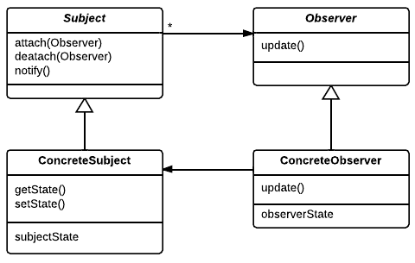
Observer Pattern
Cấu trúc: Mô hình cơ bản của observer gồm 4 thành phần

Slide 11
Observer Pattern
Subject: là 1 interface với các phương thức: attach, detach, notify
Observer: Cũng là một interface được định nghĩa với method update, phương thức này sẽ nhận thay đổi mỗi khi có notify từ Subject
ConcreteSubject: lưu trữ status của các ConcreteObserver objects và từ các state này sẽ gửi đi thông báo mỗi khi state bị thay đổi:
setState optional - set state cho Subject
getState optional - lấy state hiện tại của Subject
ConcreteObserver:
Luôn duy trì 1 reference đến một ConcreteSubject
Cần phải lưu trữ state phù hợp với state của Subject
Implements phương thức update của Observer để state luôn đồng nhất với state của Subject (sử dụng mỗi khi có notify)

Slide 12
Example
Bài toán đặt ra: Giả sử mỗi lần có người đăng nhập vào hệ thống, chúng ta sẽ ghi log hoặc báo là người đó mới đăng nhập và block ip nếu user đó là không hợp lệ. Hoặc sẽ check nếu tài khoản hết hạn thì sẽ gửi email thông báo...

Slide 13
Giải quyết bài toán
Áp dụng với mô hình Account login cùng với Logger và Mailer, Security
ConcreteSubject: Account
Observers : Logger, Mailer, Security
Flow:
ConcreteSubject sẽ thông báo tới tất cả các ConcreteObserver bất cứ khi nào có một user thực hiện đăng nhập.
Sau khi nhận được thông báo rằng có user đăng nhập và gọi tới update, các ConcreteObserver sẽ sử dụng dữ liệu từ ConcreteSubject và lấy state để xử lý.

Slide 14
Template Method
Định nghĩa một bộ khung của một thuật toán trong một chức năng, chuyển giao việc thực hiện nó cho các lớp con.
Mẫu Template Method cho phép lớp con định nghĩa lại cách thực hiện của một thuật toán, mà không phải thay đổi cấu trúc thuật toán.

Slide 15
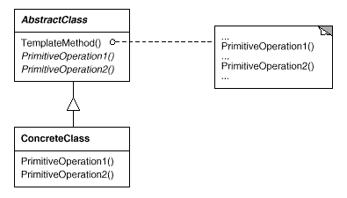
Template Method

Slide 16
Template Method
Sử dụng mẫu thiết kế Template Method khi bạn có một thuật toán với nhiều bước và bạn muốn cho phép tùy chỉnh chúng trong lớp con.

Slide 17
Template Method
getSalary()
Manager
Saler
Probationary

Slide 18
Template Method

